Slide 1
Epizootiološka situacija u Crnoj Gori
Dejan Laušević
__________________________
Specijalistička veterinarska laboratorija Podgorica

Slide 2

Pojavljivanje važnijih zaraznih bolesti životinja u 2025.
Afrička kuga svinja
Bruceloza ovaca
Bolest plavi jezik
Q groznica
Enzootska leukoza goveda
Salmoneloza živine
Lajšmanioza pasa
Američka kuga pčelinjeg legla

Slide 3
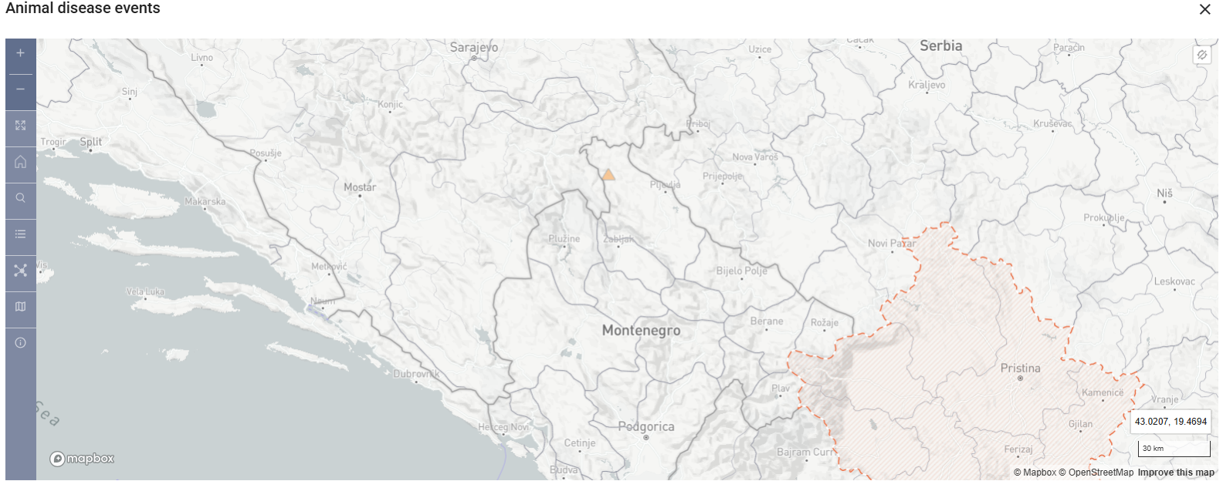
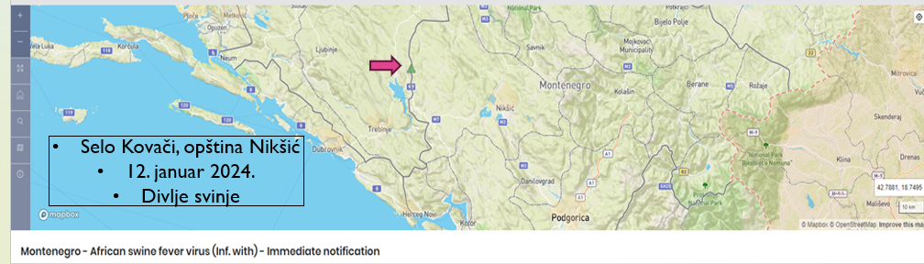
Afrička kuga svinja
Selo Tatarovina, opština Pljevlja
4. januar 2025.
Divlje svinje

Slide 4
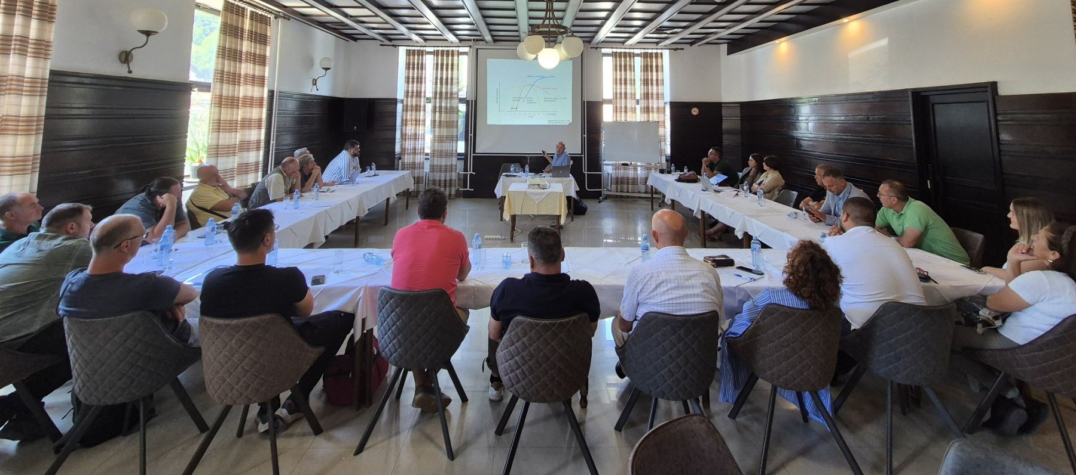
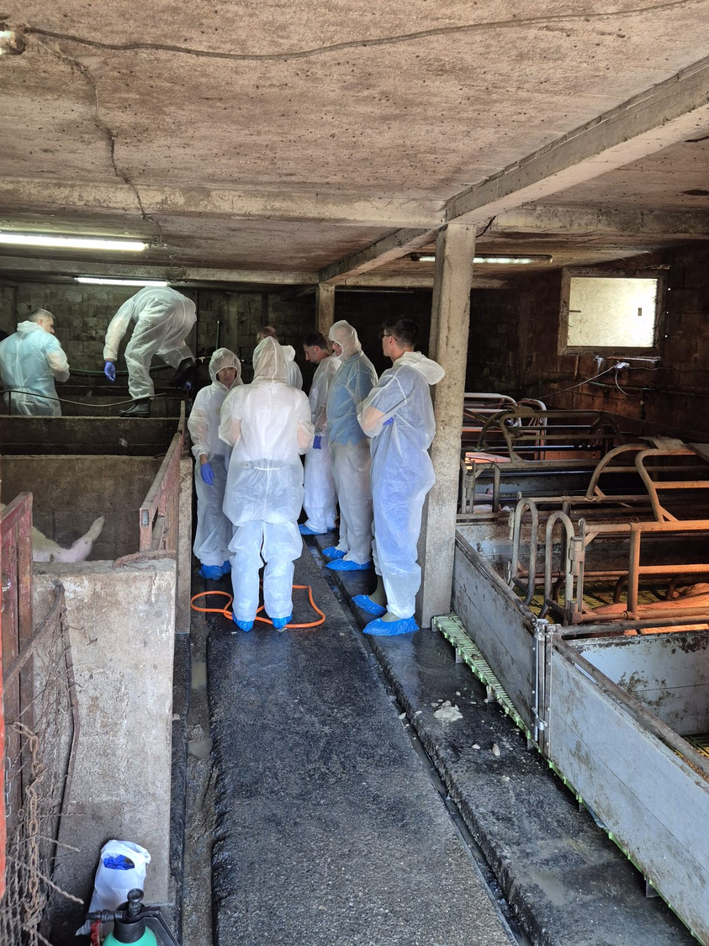
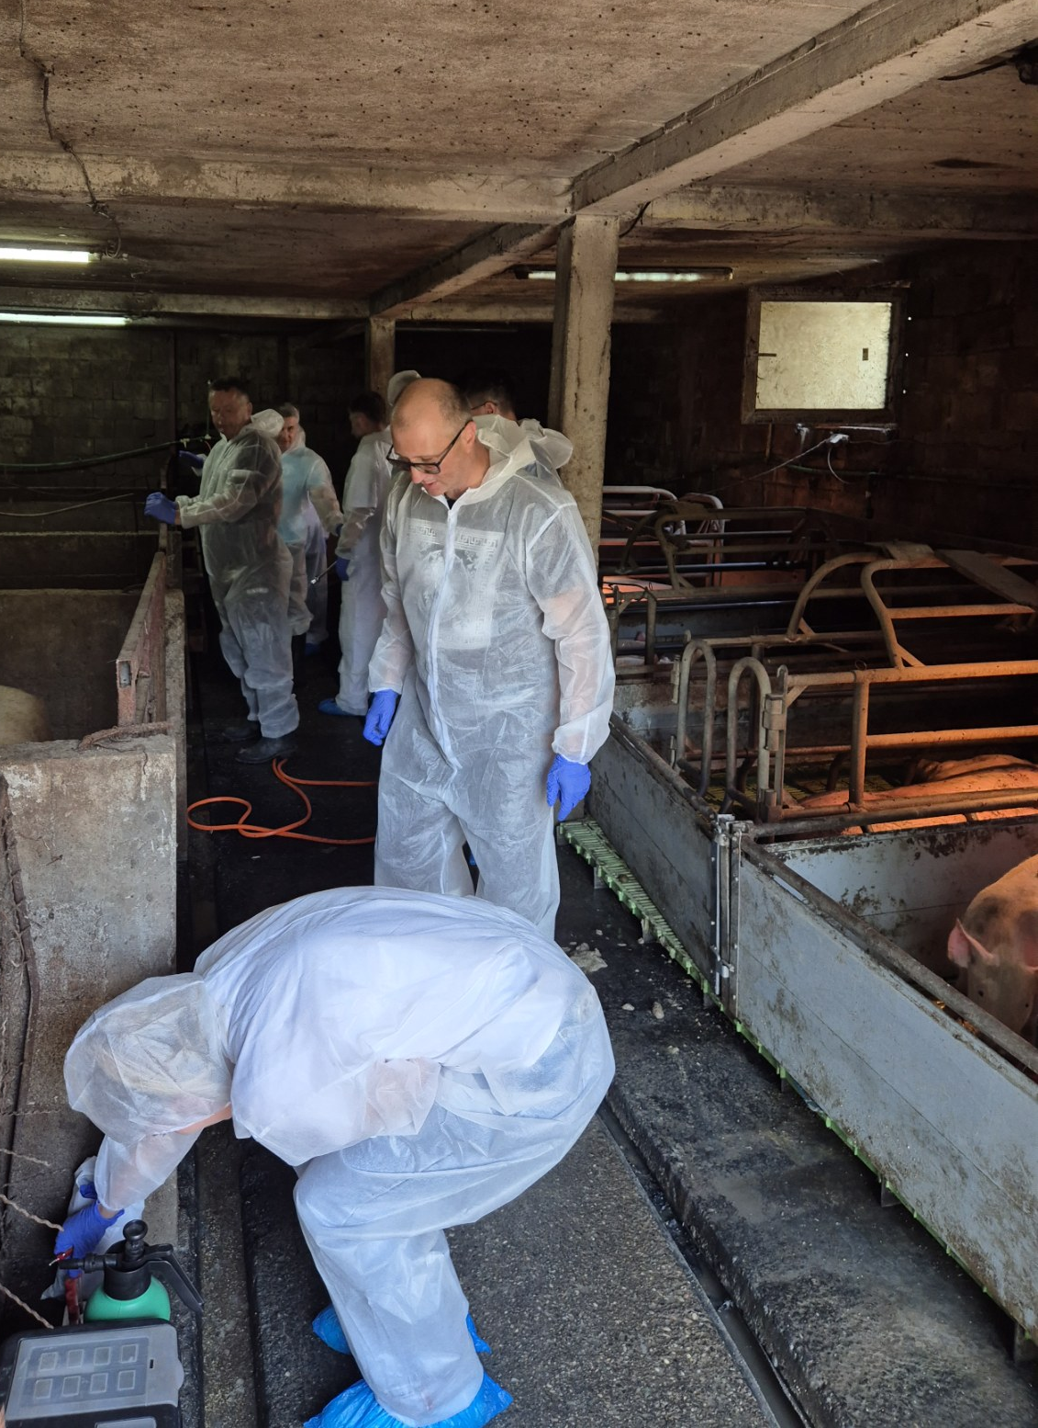
Afrička kuga svinja
Sprovedena je ponovljena kampanja podizanja svijesti
  Flajeri za farmere, lovce, turiste
  Radio i TV emisije, video spotovi
  Radionice za veterinare, farmere i lovce
Sproveden je program pasivnog i aktivnog nadzora bolesti kod divljih svinja
Sproveden je program pasivnog i aktivnog nadzora bolesti kod domaćih svinja

Slide 5

Afrička kuga svinja - divlje svinje - aktivni nadzor
molekularna ispitivanja
nije bilo pozitivnih slučajeva

Slide 6
Opstina | Vet. ambulanta | Broj uzoraka | Rezultat | Ukupno za opštinu
Podgorica | Mont - Vet | 10 | negativno | 34
 | Ibričevina doo | 24 | negativno
Nikšić | Nikšić doo | 21 | negativno | 21
Mojkovac | Dr Vaso Đurović | 8 | negativno | 8
Herceg Novi | Novi Vet | 30 | negativno | 30
Cetinje | VA Cetinje | 1 | negativno | 1
Pljevlja | Savić | 64 | negativno | 64
Plužine | VA Bogdan Nikšić doo | 15 9 | negativno negativno | 24
Danilovgrad | VA AMV Provita | 2 | negativno | 3
 | VA Prima Vet | 1 | negativno
Kolašin | Mont Vet | 12 | negativno | 128
 | Ibričevina doo | 22 | negativno
 | Saša Drljević | 88 | negativno
 | Dr Vaso Đurović | 6 | negativno
Bijelo Polje | Bijelo Polje doo | 2 | negativno | 39
 | Grandov | 27 | negativno
 | Vet Sanus | 10 | negativno
Žabljak | VA Žabljak | 5 | negativno | 5
Šavnik | VA Nikšić | 3 | negativno | 3
Budva | VA Cetinje | 1 | negativno | 1
Kotor | VA Petričević | 3 | negativno | 3
Bar | Popović | 19 | negativno | 19
Ulcinj | VA Beni VA Ibričevina VA Montvet | 12 7 1 | negativno negativno negativno | 20
Tivat | - | 0 | negativno | 0
Zeta | - | 0 | negativno | 0
Rožaje | VA Vet Prom DEN | 16 | negativno | 16
Berane | VA Nik Vet | 2 | negativno | 2
Plav | VA Nik Vet | 1 | negativno | 1
Andrijevica | - | 0 | negativno | 0
Gusinje | - | 0 | negativno | 0
Petnjica | - | 0 | negativno | 0
UKUPNO: |  |  |  | 422

Slide 7
Afrička kuga svinja - domaće svinje - pasivni nadzor
Opština | Veterinarska ambulanta | Broj ispitanih uzoraka po VA | Ukupno ispitano u opštini
BAR | VA POPOVIC | 2 | 2
BERANE | VA Berane | 2 | 98
 | VA Dr Ralević | 96
BIJELO POLJE | VA Bijelo Polje | 5 | 39
 | VA Grandov | 27
 | VA VET SANUS | 7
DANILOVGRAD | VA Prima-Vet | 3 | 7
 | Naša Farma DOO | 4
KOLAŠIN | VA SASA DRLJEVIC | 13 | 13
KOTOR | VA Petričević | 9 | 9
MOJKOVAC | VA Dr Vaso Đurović | 32 | 32
NIKŠIĆ | VA Nikšić | 53 | 58
 | VA Mićunović | 5
PLJEVLJA | VA Savić | 27 | 27
PODGORICA | VA Ibričevina doo | 2 | 3
 | VA Montvet | 1
TUZI | VA Animavet | 2 | 2
ZETA | VA Montvet | 40 | 40
UKUPNO ISPITANO UZORAKA U CG: |  |  | 330- negativno

Slide 8
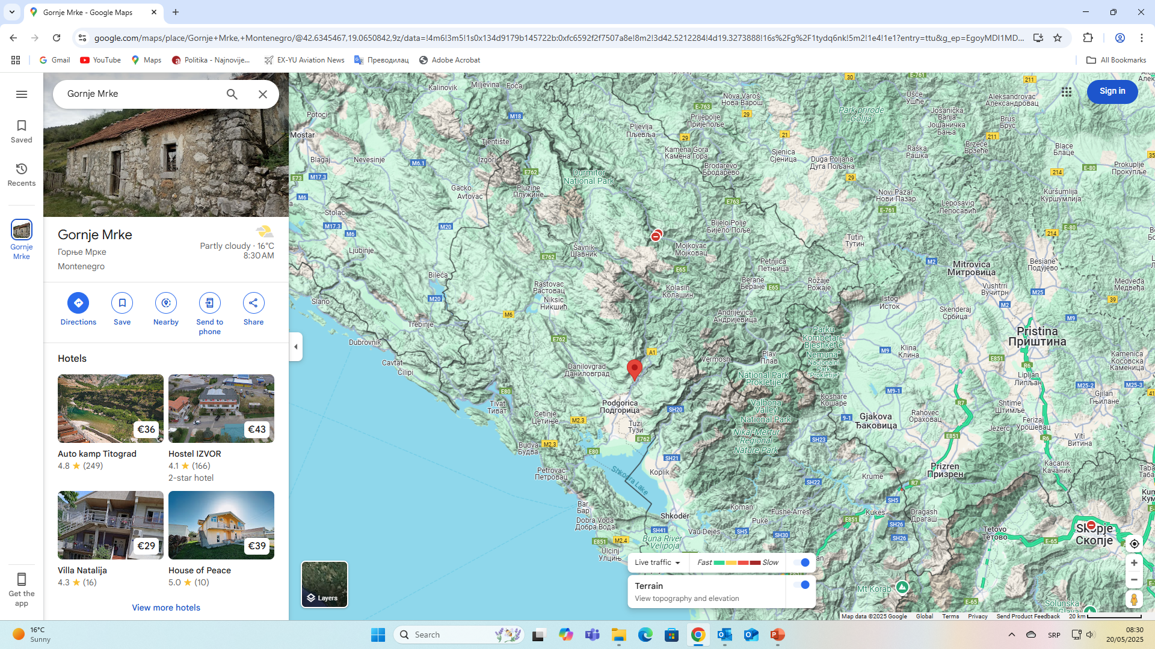
Bruceloza ovaca 2025.
Prvi put u zemlji
Gornje Mrke, Bioče, Podgorica
03.05.2025.
Prijava sumnje / humani slučaj
08.05.2025.
Uzorkovanje na gazdinstvu:
131 ovca + 8 goveda
13.05.2025.
41 seropozitivna ovca
(RBT, iELISA, cELISA, RVK)
20.05.2025.
Eutanazija cijelog stada – 225 jedinki
Izvršena DDD gazdinstva
Izolovana i tipizirana B. melitensis

Slide 9
Bruceloza ovaca 2025.
Vrsta životinje | ovce
Broj stada sa pozitivnim životinjama | 1
Broj seropozitivnih životinja (RB, CFT, iELISA, cELISA) | 41
Broj seronegativnih životinja | 90
Broj jagnjadi | 94
Broj eutanaziranih životinja | 225 (cijelo stado)
Bakterijska izolacija | pozitivno
Real-Time PCR | pozitivno
Multiplex PCR assay (Bruce-ladder) | Brucella melitensis
Kontaktna i potencijalno kontaktna stada | negativno
Izvor infekcije | nepoznat
Broj slučajeva u humanoj populaciji | 2

Slide 10
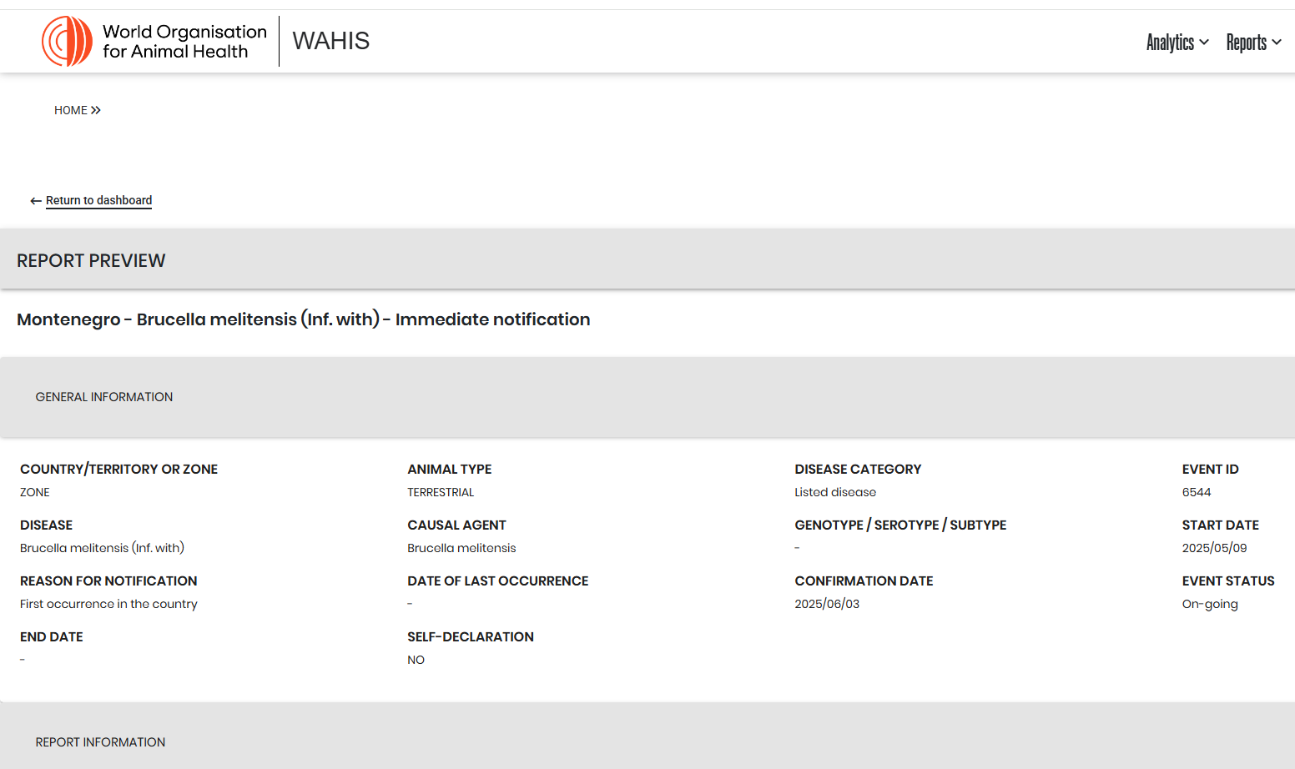
Bruceloza ovaca 2025.

Slide 11
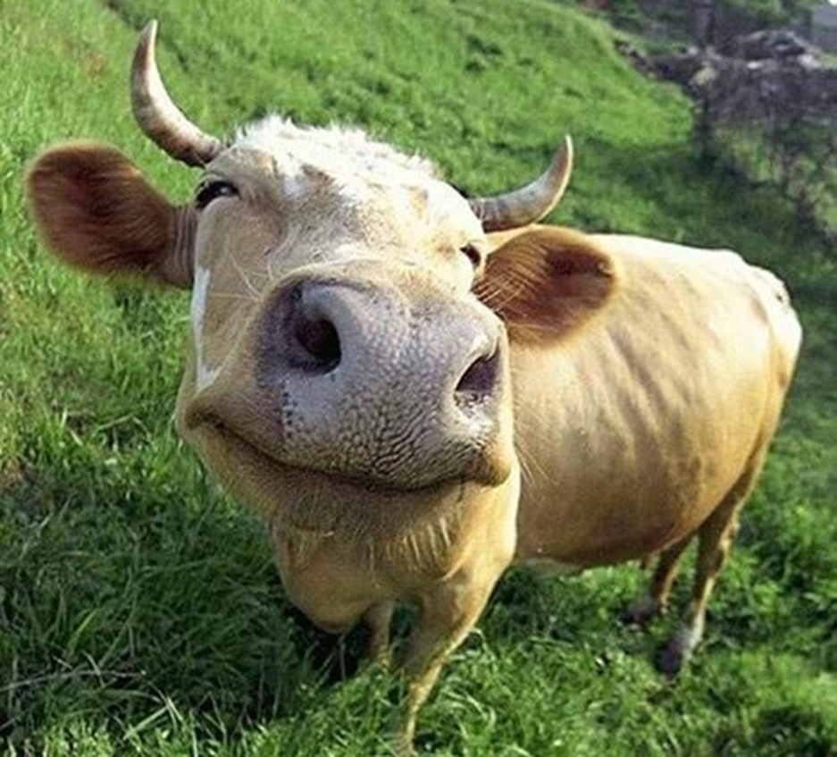
Bruceloza ovaca 2025.
Goveda testirana ponovo:
20.05.2025.
20.06.2025.
22.08.2025.
negativno!
Klinički i laboratorijski su ispitana i kontaktna gazdinstva (koze i ovce) – negativno!
Nema novih sumnji na prisustvo bolesti.
Nije utvrđen izvor infekcije!

Slide 12
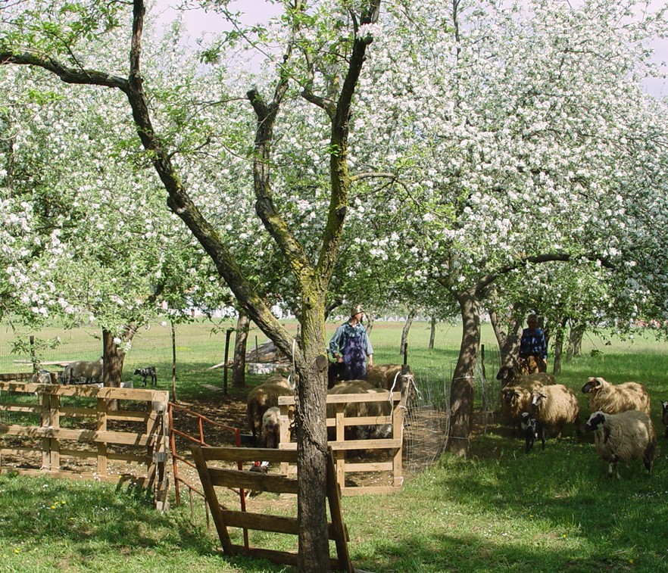
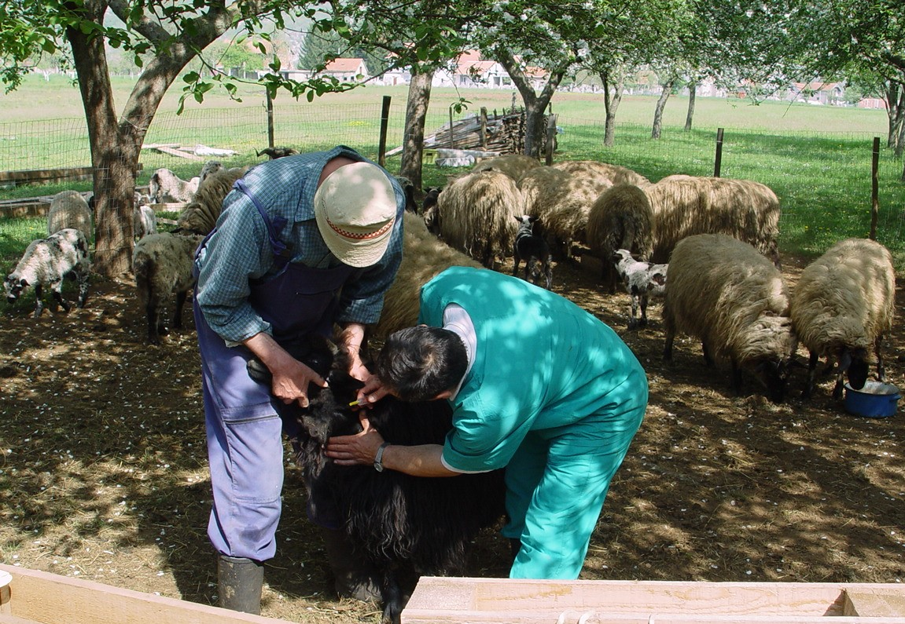
Nadzor bruceloze malih preživara
nije bilo pozitivnih slučajeva

Slide 13
Nadzor bruceloze malih preživara – realizacija 2025.
Opština | Veterinarska ambulanta | Broj ispitanih uzoraka po VA | Ukupno ispitano u opštini
ANDRIJEVICA | VA Ralević | 508 | 3292
 | VA Berane doo, Andrijevica | 2784
BAR | VA POPOVIC | 2197 | 2197
BERANE | VA Berane | 5297 | 7832
 | VA Dr Ralević | 2535
BIJELO POLJE | VA Bijelo Polje | 8938 | 17641
 | VA Grandov | 6856
 | VA VET SANUS | 1847
CETINJE | VA Cetinje | 2421 | 2421
DANILOVGRAD | VA Prima-Vet | 4744 | 4744
HERCEG NOVI | VA Novi Vet | - | -
KOLAŠIN | VA SASA DRLJEVIC | 9616 | 9616
KOTOR | VA Petričević | 1248 | 1248
MOJKOVAC | VA Dr Vaso Đurović | 3237 | 3237
NIKŠIĆ | VA Nikšić | 18951 | 18951
PETNJICA | VA BERANE PETNJICA | 5701 | 6275
 | VA Ralević | 574
PLAV | VA Plav | 4849 | 4849
PLJEVLJA | FARMAVET | 4414 | 26405
 | VA Savić | 21991
PLUŽINE | VA Bogdan | 10491 | 10491
PODGORICA | VA Animavet | 3932 | 10663
 | VA Ibričevina doo | 6475
 | VA Montvet | 256
ROŽAJE | VA Rožaje | 2278 | 4316
 | VET PROM DEN | 2038
ULCINJ | VA BENI | 4169 | 4169
ŽABLJAK | VA Žabljak | 3692 | 3692
UKUPNO ISPITANO UZORAKA U CG: |  |  | 142.039

Slide 14
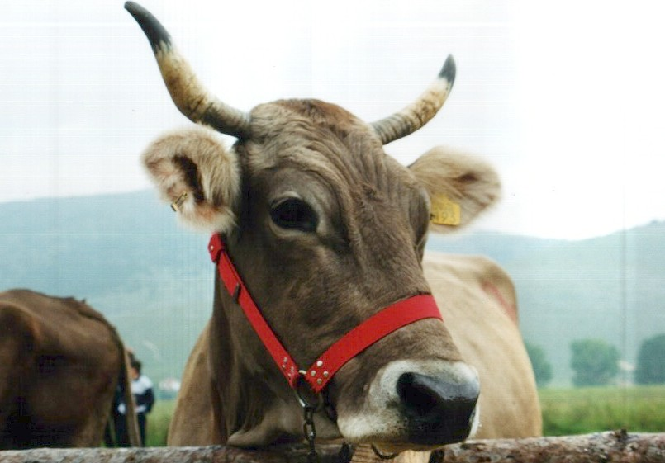
Nadzor bruceloze goveda
nije bilo pozitivnih slučajeva

Slide 15
Nadzor bruceloze goveda – realizacija 2025.
Opština | Veterinarska ambulanta | Broj ispitanih uzoraka po VA | Ukupno ispitano u opštini
ANDRIJEVICA | VA Ralević | 281 | 745
 | VA Berane doo, Andrijevica | 464
BAR | VA POPOVIC | 804 | 804
BERANE | VA Berane | 957 | 2121
 | VA Dr Ralević | 1164
BIJELO POLJE | VA Bijelo Polje | 3963 | 8375
 | VA Grandov | 2601
 | VA VET SANUS | 1811
CETINJE | VA Cetinje | 692 | 692
DANILOVGRAD | VA Prima-Vet | 1493 | 1493
HERCEG NOVI | VA Novi Vet | 195 | 195
KOLAŠIN | VA SASA DRLJEVIC | 1269 | 1269
KOTOR | VA Petričević | 102 | 102
MOJKOVAC | VA Dr Vaso Đurović | 1486 | 1486
NIKŠIĆ | VA Nikšić | 6745 | 6745
PETNJICA | VA BERANE PETNJICA | 1697 | 1994
 | VA Ralević | 297
PLAV | VA Plav | 2128 | 2128
PLJEVLJA | FARMAVET | 1492 | 7462
 | VA Savić | 5970
PLUŽINE | VA Bogdan | 1713 | 1713
PODGORICA | VA Animavet | 1191 | 4001
 | VA Ibričevina doo | 2033
 | VA Montvet | 777
ROŽAJE | VA Rožaje | 2239 | 4690
 | VET PROM DEN | 2451
ULCINJ | VA BENI | 1162 | 1162
ŽABLJAK | VA Žabljak | 1082 | 1082
UKUPNO ISPITANO UZORAKA U CG: |  |  | 48.259

Slide 16
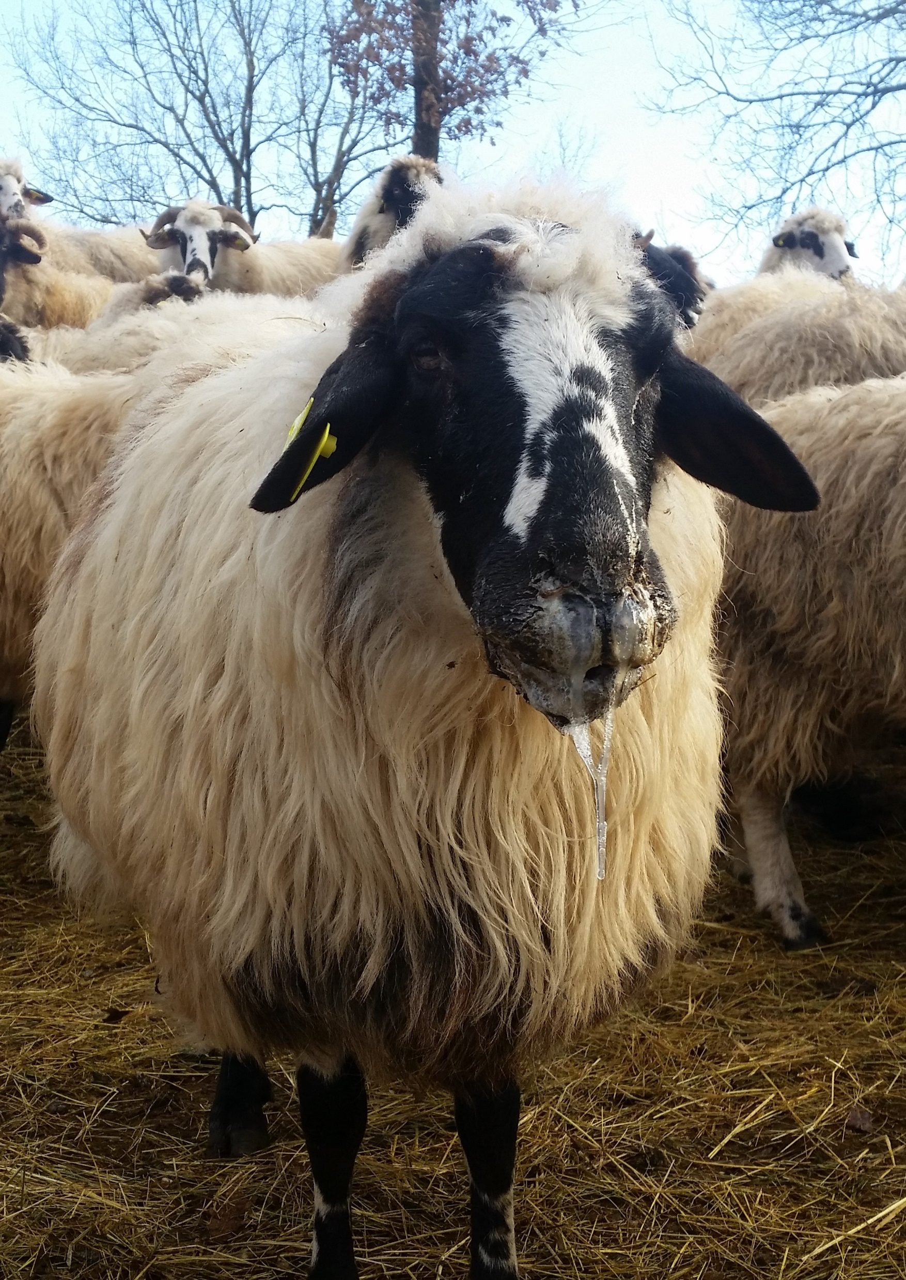
Bolest plavi jezik 2025.
Poslednji prethodni slučaj januar 2021. godine (ovce – opština Rožaje)
U 2020. godini prestanak vakcinacije poslije 3 godišnja ciklusa vakcinacije ovaca i goveda
Uspostavljen je program pasivnog i aktivnog nadzora bolesti plavi jezik
Aktivni nadzor:
  Klinički pregled farmi goveda
  Laboratorijsko ispitivanje sentinel životinja
Uspostavljen program entomološkog nadzora na 6 referentnih lokacija (april– novembar)

Slide 17
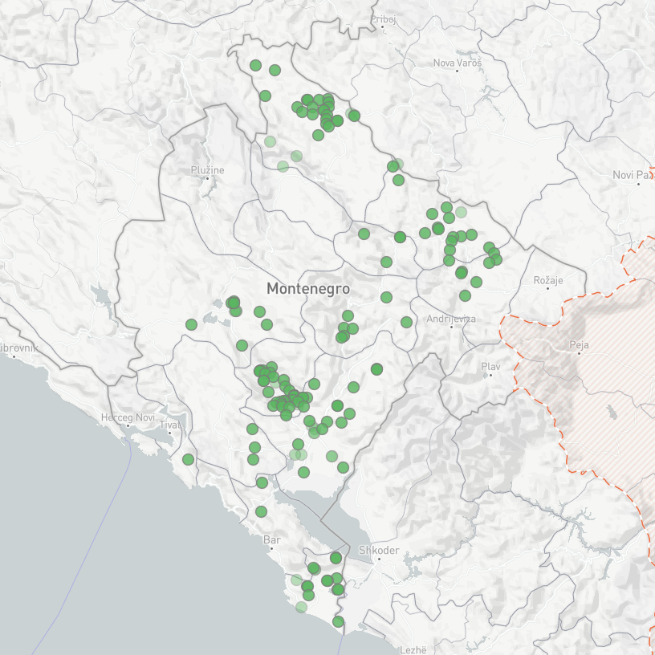
Bolest plavi jezik 2025.
10. septembar 2025.
opština
Bijelo Polje
goveče
serotip 8 BTV

Slide 18
Bolest plavi jezik 2025.
Laboratorijski dijagnostikovano kod:
172 govečeta
na 142 gazdinstva
149 ovaca
na 124 gazdinstva
10 koza
na 4 gazdinstva

Slide 19
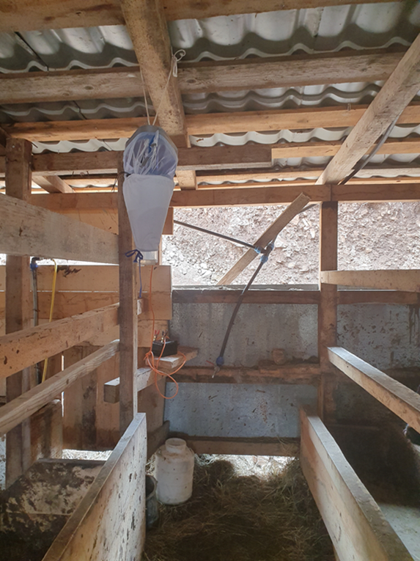
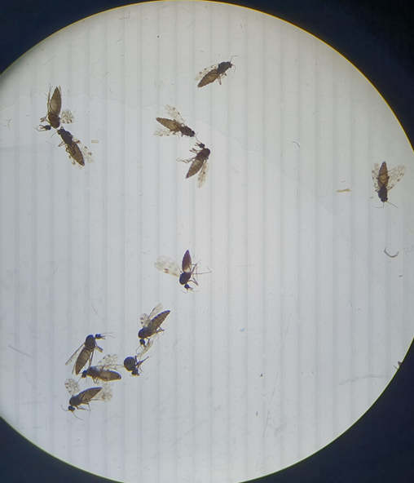
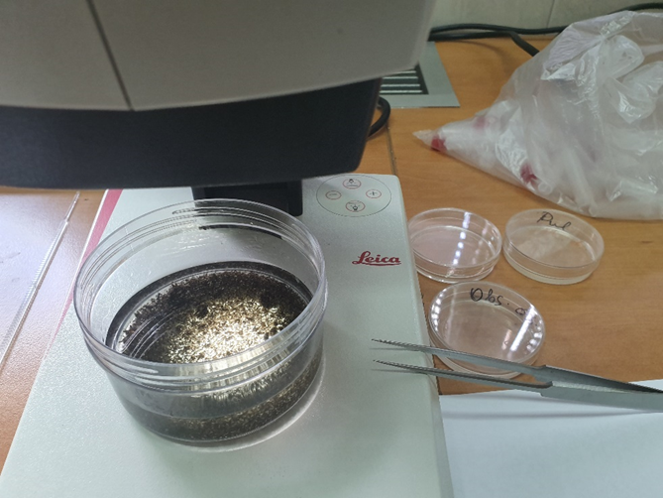
Bolest plavi jezik 2025.
Entomološki nadzor tokom cijele godine
(Bijelo Polje, Nikšić, Cetinje, Danilovgrad, Ulcinj)
Utvrđeno prisustvo Culicoides spp. - Obsoletus complex / Pulicaris complex na svim lokacijama tokom cijelog perioda praćenja
Utvrđeno prisustvo genoma virusa BPJ u mušicama:
  Septembar – Ulcinj
  Oktobar - Ulcinj
  Novembar - Danilovgrad i Bijelo Polje
  Decembar – Bijelo Polje

Slide 20
Q groznica – pojavljivanje u Crnoj Gori 2024.
Mjesec | Opština | Broj gazdinstava goveda | Broj gazdinstava ovaca/koza
februar | Bijelo Polje | 1
februar | Mojkovac | 1
mart - april | Nikšić |  | 3
jun – decembar | Danilovgrad | 7
jun – decembar | Nikšić | 9 | 4
septembar | Zeta | 2 (sero)
oktobar | Podgorica | 1 (sero)
Eutanazirano/uginulo: | 239 goveda + 98 ovaca/koza
Slučajevi kod ljudi: | 24 (NK 16, DG 3, PG 3, BP 1)

Slide 21
Q groznica – pojavljivanje u Crnoj Gori 2025.
Opština | Broj gazdinstava goveda | Broj gazdinstava ovaca/koza
Plužine |  | 2
Nikšić | 2 | 1
Danilovgrad |  | 1
Eutanazirano/uginulo: | 4 krave + 111 ovaca/koza
Slučajevi kod ljudi: | 13 (PŽ 7, PG 5, DG 1)

Slide 22
Q groznica – pojavljivanje u Crnoj Gori I – IV 2026.
Opština | Broj gazdinstava goveda | Broj gazdinstava ovaca/koza
Nikšić | 4 | 10
Danilovgrad |  | 4
Eutanazirano/uginulo: | 6 krava + 72 ovaca/koza
Slučajevi kod ljudi: | ?

Slide 23
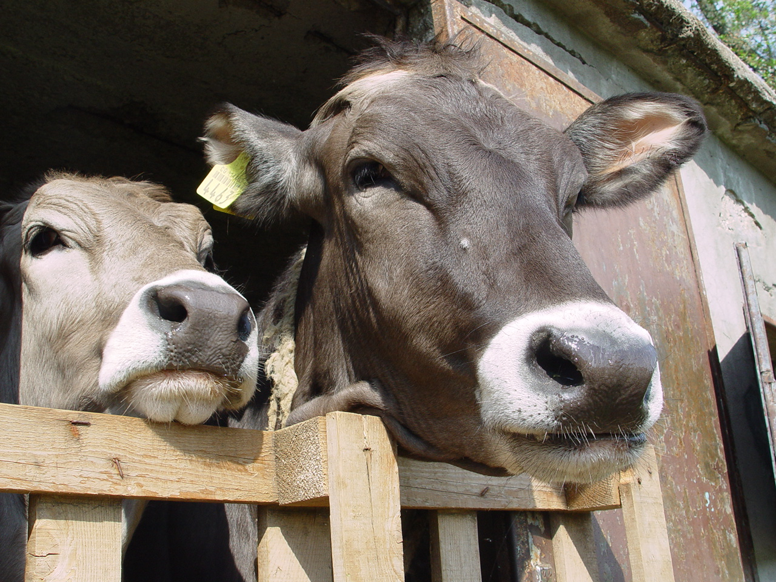
Nadzor enzootske leukoze goveda
Broj slučajeva 2025.
Berane (1) + Podgorica (1) + Ulcinj (5)

Slide 24
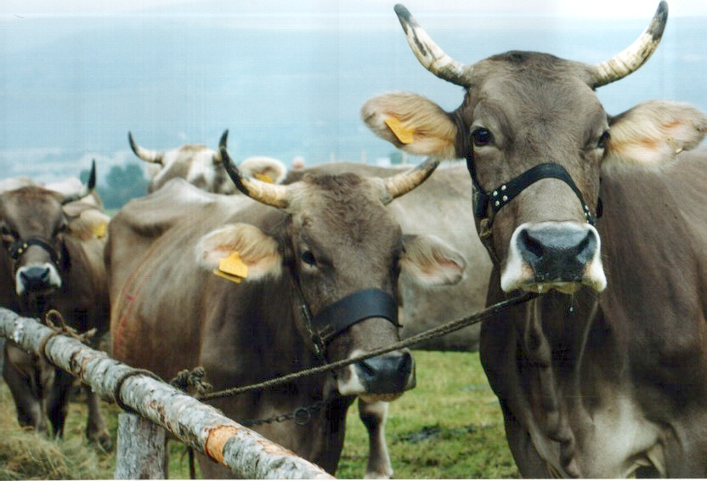
Nadzor spongiformne encefalopatije goveda
nije bilo pozitivnih slučajeva

Slide 25
Nadzor spongiformne encefalopatije goveda
Opština | Veterinarska ambulanta | Subjekat u poslovanju s hranom/ broj uzoraka |  | Ukupno ispitano uzoraka
Nikšić | VA Nikšić | Miniko, Klanica Miljanić | 1 | 273
 |  | Klanica Goranović | 272
Bijelo Polje | VA Grandov | MI Burko | 856 | 2062
 | VA Bijelo Polje doo | Mesopromet | 969
 | Vet.insp. Ćazim Nurković | Mesopromet | 24
 | Vet.insp. Dino Alić | Mesopromet | 198
 | Vet.insp. Balša Blečić | Mesopromet | 6
 | VA Vet Sanus | Denko | 9
Danilovgrad | AMV Provita | Primato P, Klanica Spuž | 2 | 2
Tuzi | VA Animavet | Šahović Company, Klanica | 55 | 77
 | VA Animavet | ETC Klanica Jevrić | 3
UKUPNO ISPITANO UZORAKA U CG: |  |  |  | 2418

Slide 26
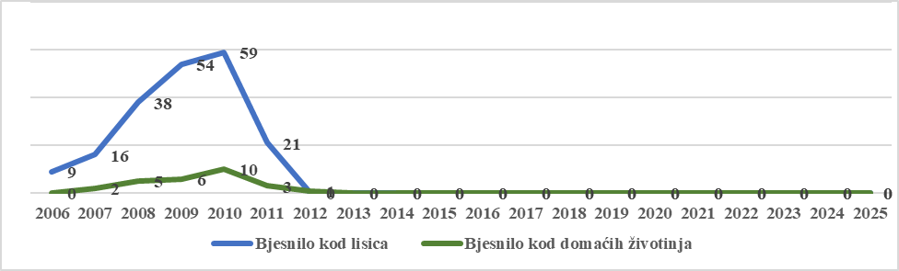
Bjesnilo
Aktivni nadzor lisica u 2025: 0
Poslednja izvršena kampanja oralne vakcinacije – jesen 2023. , potom proljeće 2026.

Slide 27
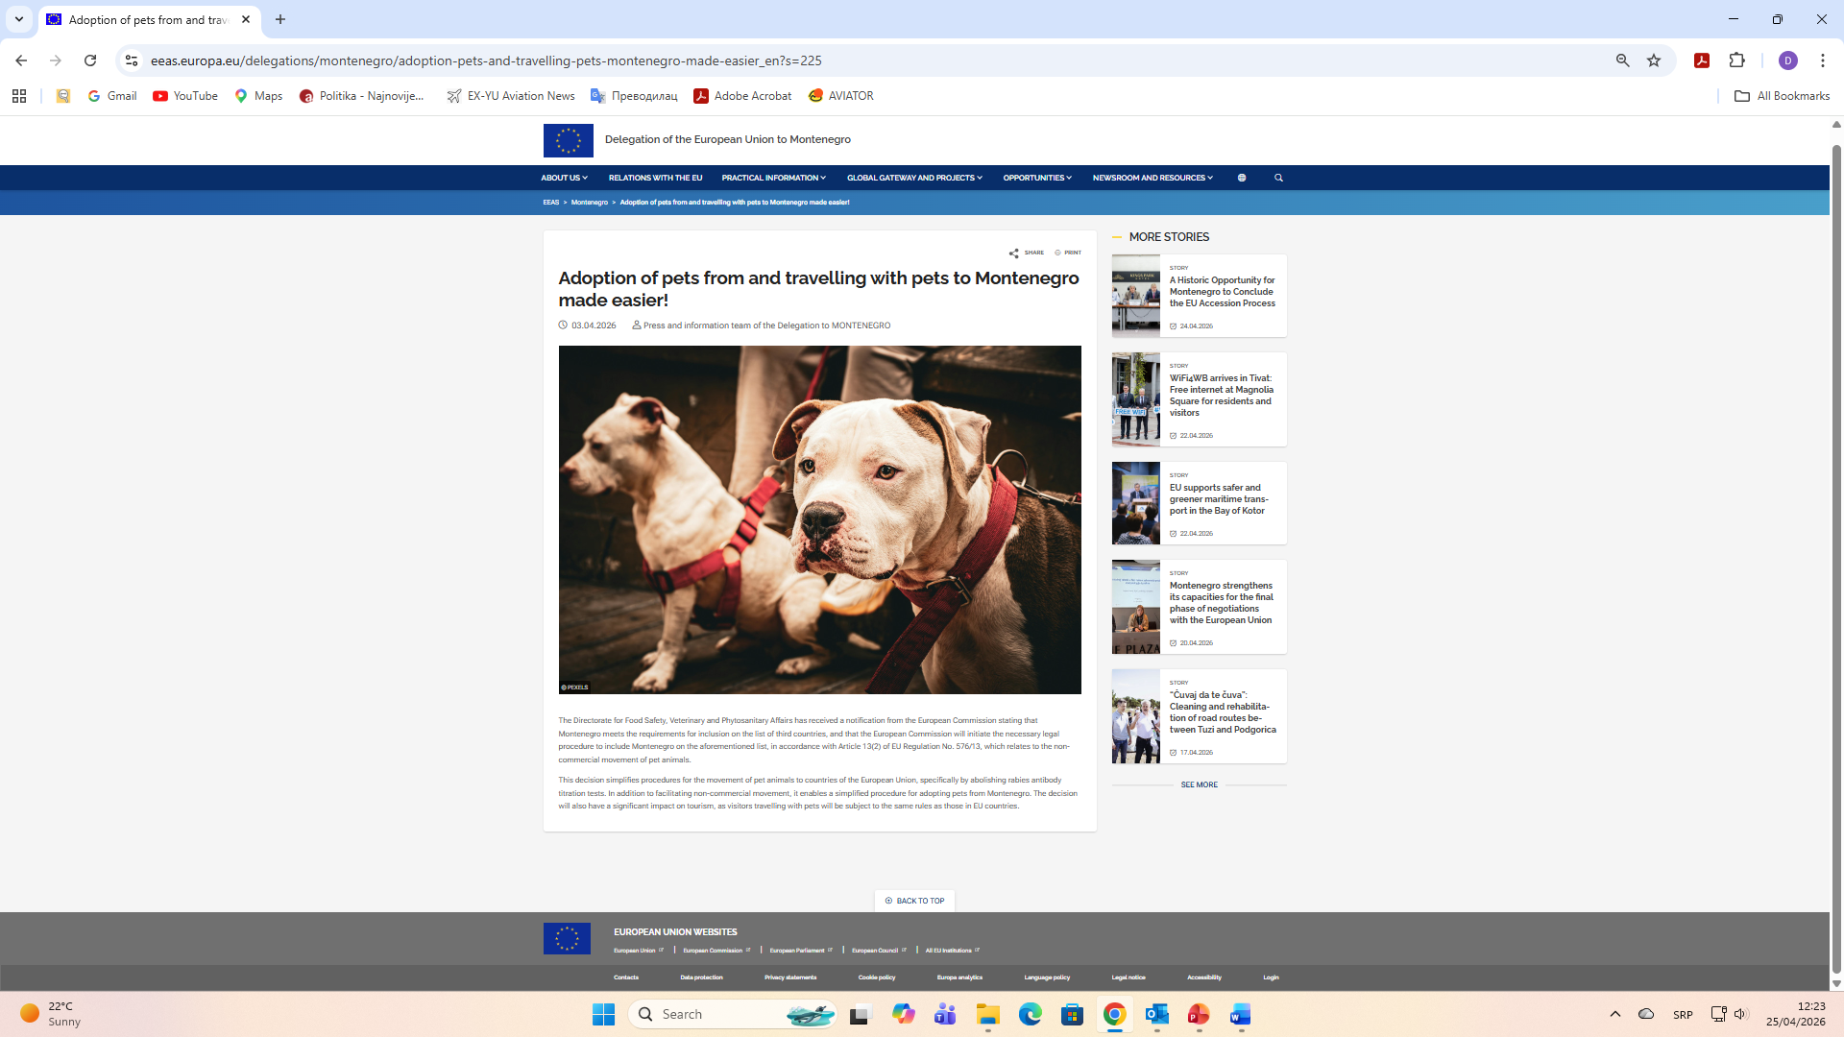
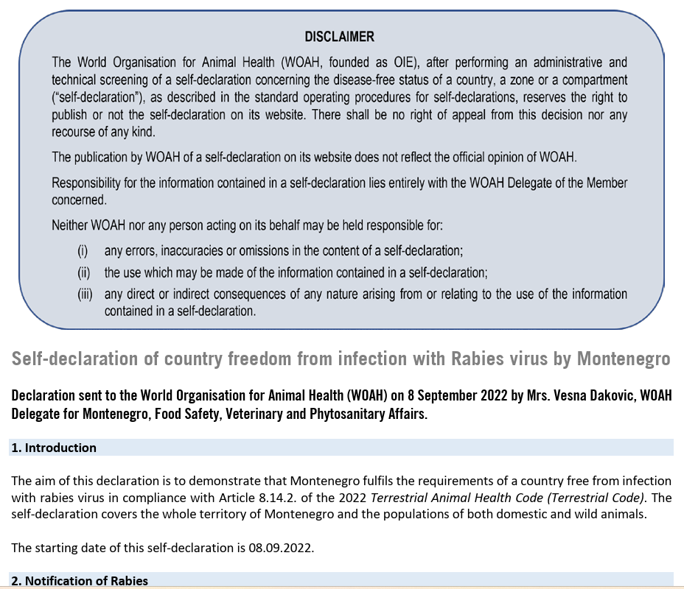
Bjesnilo

Slide 28
Salmoneloza živine 2025.
Opština | Farma / uzorak | Vrsta
Bijelo Polje | Tovni pilići / nazuvci | Salmonella Enteritidis
Bijelo Polje | Tovni pilići / nazuvci | Salmonella Tennessee
Danilovgrad | Koke nosilje / tr. podloške | Salmonella Enteritidis
Nikšić | Koke nosilje / tr. podloške | Salmonella Stanleyville
Nikšić | Koke nosilje / feces | Salmonella Tshiongwe
Nikšić | Koke nosilje / tr. podloške | Salmonella Enteritidis
Nikšić | Koke nosilje / pilad | Salmonella Enteritidis
Podgorica | Koke nosilje / tr. podloške | Salmonella Enteritidis
Podgorica | Koke nosilje / feces | Salmonella Enteritidis
Podgorica | Koke nosilje / tr. podloške | Salmonella Enteritidis
Podgorica | Ćurke / feces | Salmonella spp. grupa C1
Podgorica | Koke nosilje / tr. podloške | Salmonella Enteritidis
Rožaje | Tovni pilići / tr. podloške | Salmonella Enteritidis
Ukupno slučajeva: | 13

Slide 29
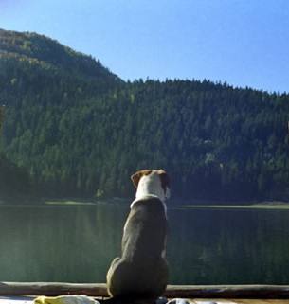
Lajšmanioza pasa
Broj slučajeva kod ljudi

Slide 30
Američka kuga pčelinjeg legla
2025. godina
2 opštine (Bar i Bijelo Polje)
3 pčelinjaka
8 pč. društava

Slide 31
Izazovi u zakonskoj regulativi u 2026.
Zakon o zdravlju životinja
Zakon o službenim kontrolama
Zakon o veterinarstvu
Zakon o bezbjednosti hrane
(izmjene i dopune)
Zakon o identifikaciji i registraciji životinja
(izmjene i dopune)
Zakon o dobrobiti životinja
(izmjene i dopune)
Zakon o nus proizvodima životinjskog prijekla

Slide 32

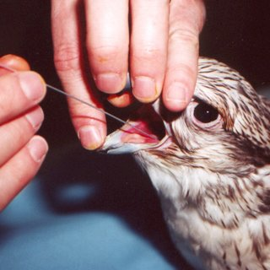
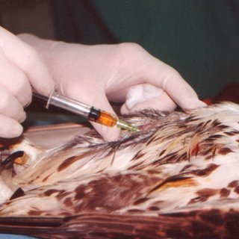
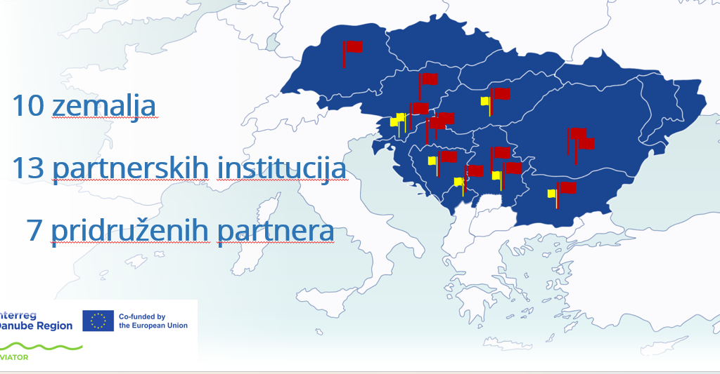
Otpornost i prilagođavanje ptica kroz praćenje svijesti, tretman i informisanje o pticama grabljivicama
Povećanje otpornosti i prilagođavanja ptica grabljivica
Razvijanje i testiranje modela prevencije
Izgradnja platforme za praćenje i transfer znanja
Jačanje transnacionalne saradnje

Slide 33
HVALA NA PAŽNJI

